Slide 1




ỦY BAN NHÂN DÂN QUẬN LONG BIÊN
TRƯỜNG TIỂU HỌC ĐÔ THỊ VIỆT HƯNG
BÀI GIẢNG ĐIỆN TỬ
KHỐI 3
MÔN: TOÁN

Slide 2






Slide 3



Luật chơi:
GV viết vài phép tính nhân bất kỳ lên bảng. Chia lớp làm 4 đội.(4 tổ)
Tổ nào có tất cả thành viên làm xong trước và đúng thì thắng lượt.

Slide 4

ĐIỂM:
TỔ 1
TỔ 2
TỔ 3
TỔ 4
4
4
5
5
3
3
1
1
2
2
4
5
3
1
2
4
5
3
1
2
Tổ nào có nhiều thành viên xong trước +1 điểm
Notes:
Luật chơi:
- Với mỗi lượt thắng, bấm vào dấu cộng của tổ thắng để cộng +1 điểm. Mỗi tổ được cộng tối đa 5đ, GV có thể tổ chức cho đội nào cộng được 5đ trước thì thắng hoặc chơi trong thời gian 5’, sau 5’ đội nào nhiều điểm trc thì thắng.

Slide 5




TOÁN
Tiết 1

Slide 6

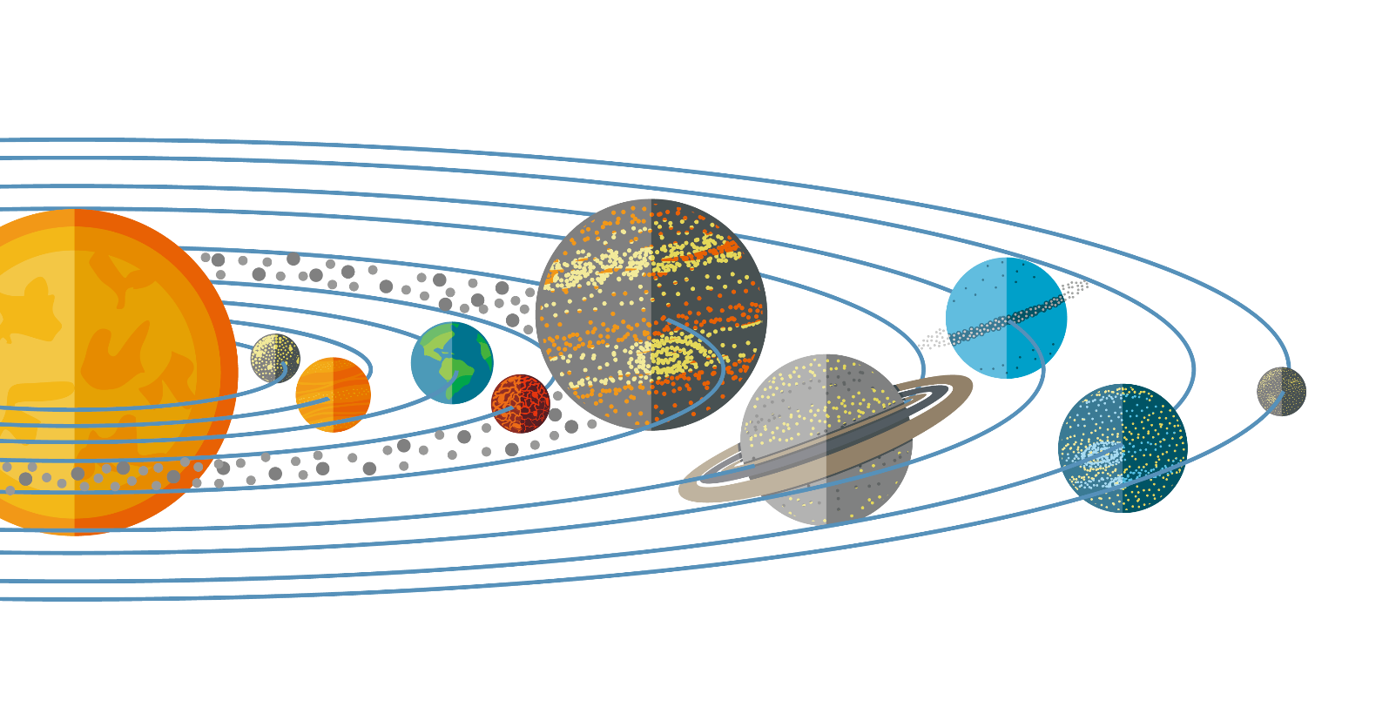

Notes:
Trạm 1: Sao Thủy

Slide 7







Sao Thủy
Notes:
Trạm 1: Sao Thủy

Slide 8




Slide 9
Sao Thủy
Trái Đất

Slide 10

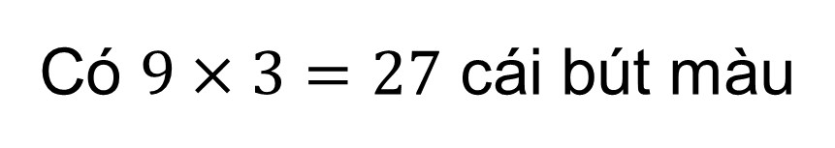
Mỗi hộp có 9 cái bút màu. Hỏi 3 hộp có tất cả bao nhiêu cái bút màu?
Có $9×3=27$ cái bút màu

Slide 11





Nếu thêm 1 hộp bút nữa thì ta có phép nhân nào?
$$9×4$$
$$=9+9+9+9=36$$
Nếu tiếp tục thêm 1 hộp nữa thì sao?
$$9×5$$
$$=9+9+9+9+9=45$$

Slide 12
9 x 1 = 9
9 được lấy một lần
9 x 2 = 18
9 được lấy hai lần
Ta có: 9 x 2 = 9 + 9 = 18

Slide 13
9 x 3 = 27
9 được lấy ba lần
Ta có: 9 x 3 = 9 + 9 + 9 = 27

Slide 14
9 x 4 = 36
9 x 5 = 45
9 x 6 = 54
9 x 7 = 63
9 x 8 = 72
9 x 9 = 81
9 x 10 = 90

Slide 15


9 x 1 = 9
Bảng nhân 9
9 x 2 = 18
9 x 3 = 27
9 x 4 =
36
45
9 x 5 =
54
9 x 6 =
63
9 x 7 =
72
9 x 8 =
81
9 x 9 =
9 x 10 =
90

Slide 16
Sao Mộc
Trái Đất
Notes:
Trạm 1: Sao Thủy

Slide 17

1
Tính nhẩm
9 x 9
9 x 10
9 x 8
= 81
8 x 9
9 x 7
7 x 9
9 x 2
9 x 5
9 x 6
9 x 1
9 x 3
9 x 4
= 72
= 18
= 9
= 45
= 27
= 90
= 63
= 54
= 36
= 72
= 63

Slide 18




